Slide 1


Slide 2

3-1 邏輯準位與信號強度
邏輯準位
  0 邏輯 0 態或條件判斷式中的 ‘假’ 。
  1 邏輯 1 態或條件判斷式中的 ‘真’。
  x 或 X 浮接，邏輯值未定 (Floating) 。
  z 或 Z 邏輯高阻抗 (High Impedance) 。

Slide 3
表3-1 準位強度
準位強度 | 型態 | 程度
supply | 驅動（driving） | 最強
strong | 驅動
pull | 驅動
large | 儲存（storage）
weak | 驅動
edium | 儲存
small | 儲存
highz | 高阻抗 | 最弱

Slide 4
3-2 連接線資料
wire、wand、wor
表3-2 真值表定義
wand | 0 | 1 | x | z |  | wor | 0 | 1 | x | z
0 | 0 | 0 | 0 | 0 |  | 0 | 0 | 1 | x | 0
1 | 0 | 1 | x | 1 |  | 1 | 1 | 1 | 1 | 1
x | 0 | x | x | x |  | x | x | 1 | x | x
z | 0 | 1 | x | z |  | z | 0 | 1 | x | z

Slide 5
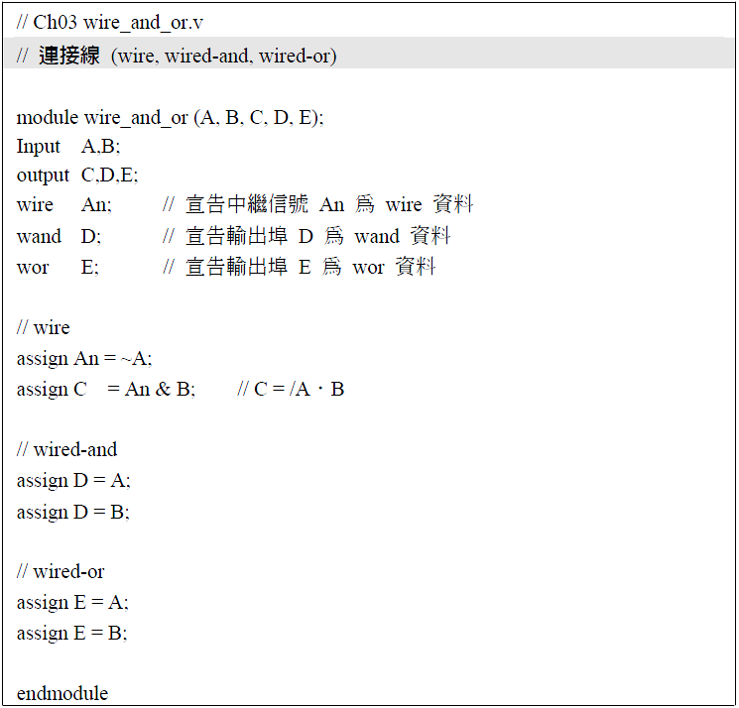

Slide 6
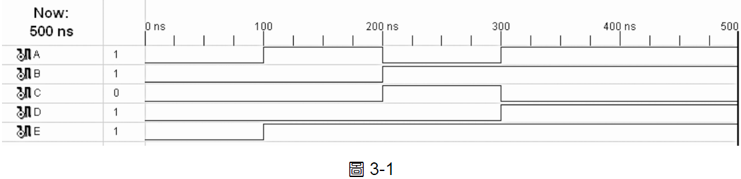

Slide 7
3-3 暫存器資料
  reg 信號名稱 1，信號名稱 2 …。
  搭配行為層次的 always 敘述使用。
  具有記憶性功能，可以持續保持住電路中的邏輯準位。

Slide 8
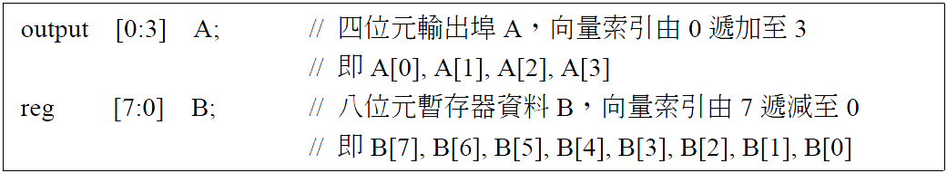
3-4 向量資料與多進制表示

Slide 9
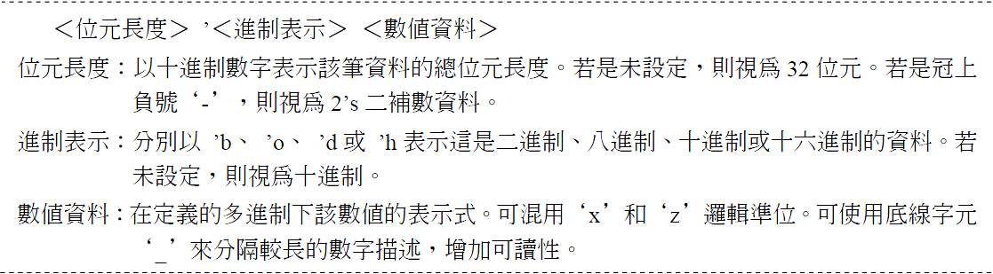

Slide 10
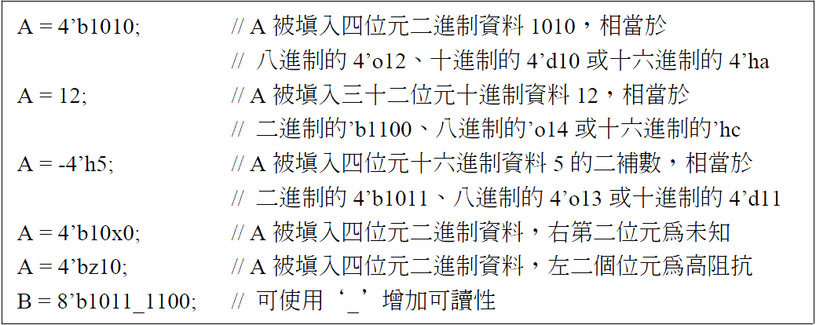
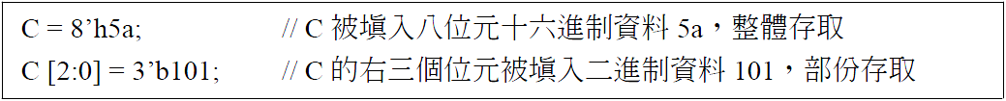

Slide 11
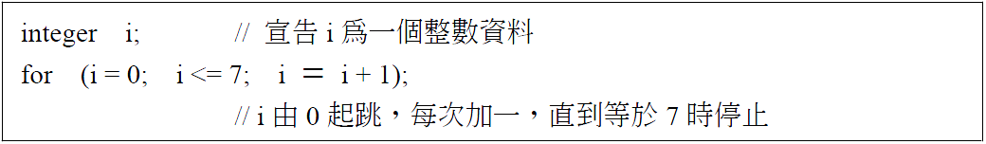
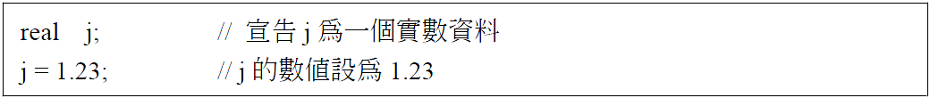
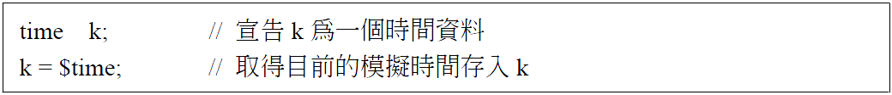
3-5 數字資料

Slide 12
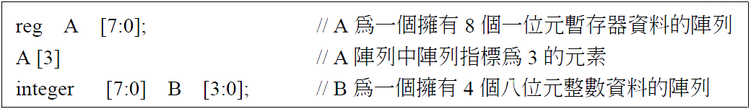
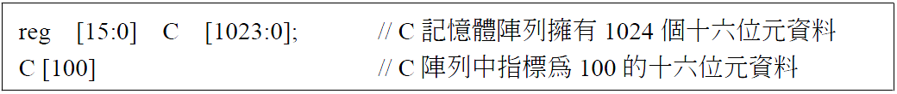
3-6 陣列與記憶體資料
一、陣列
二、記憶體資料

Slide 13
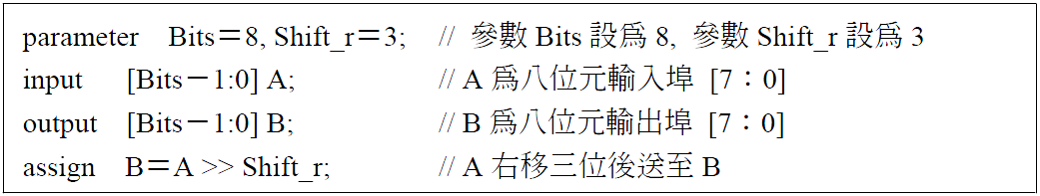
3-7 參數

